Slide 1
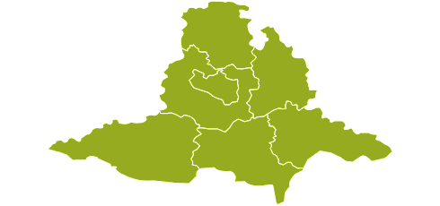
Výkon regionálních funkcí v Jihomoravském kraji v roce 2014 v celostátním srovnání
Porada ředitelů pověřených knihoven Jihomoravského kraje
Městská knihovna Hodonín
22. 6. 2015

Slide 2
VÝVOJ FINANCOVÁNÍ – DOTACE KRAJŮ

Slide 3
POČET OBSLUHOVANÝCH KNIHOVEN V ROCE 2014
Počet obsluhovaných knihoven celkem = 5987

Slide 4
POČET METODIKŮ

Slide 5
POČET OBSLUHOVANÝCH KNIHOVEN NA 1 PK V ČR

Slide 6
POČET OBSLUHOVANÝCH KNIHOVEN NA 1 METODIKA V ČR

Slide 8
ZMĚNY V JMK OD 1. 1. 2014
Od 1. ledna 2014 bylo převedeno regionální oddělení Městské knihovny Blansko a Městské knihovny Boskovice pod Moravskou zemskou knihovnu v Brně, která se stala pověřenou knihovnou pro okres Blansko. Byly vypovězeny Dohody o poskytování služeb mezi jednotlivými obsluhovanými knihovnami a bývalými pověřenými knihovnami a uzavřeny navazující smlouvy s MZK. V celém okrese Blansko se jednalo o 135 knihoven, z toho 12 knihoven profesionálních.
Došlo ke sloučení obou regionálních pracovišť a postupnému spojování automatizovaného systému Clavius REKS, který využívaly knihovny v regionu Blansko i Boskovice. V průběhu února 2014 byla převedena data z regionálního oddělení Městské knihovny Blansko, v březnu 2014 byla sloučena data z Městské knihovny Boskovice. Po převedení a vyzkoušení celého systému bylo potřeba změnit adresy u jednotlivých připojených knihoven a knihovníky instruovat knihovníky o proběhlých změnách.
http://www.mzk.cz/sites/mzk.cz/files/vz_rf_2014.pdf
….a to i přes zlepšující se výsledky obou pověřených knihoven v uplynulých letech a rostoucí úsilí metodiček v poskytování regionálních služeb (rekonstrukce knihoven na Boskovicku, čtoucí rodiny na Blanensku…)

Slide 9
NÁKUP VÝMĚNNÝCH FONDŮ A VÝDAJE NA OSOBNÍ NÁKLADY V POVĚŘENÝCH KNIHOVNÁCH JMK
 | NÁKUP VF V % |  | OSOBNÍ NÁKLADY V %
 | 2013 | 2014 | 2013 | 2014
BLANSKO | 32,45 | 34,06 | 40,90 | 41,19
BOSKOVICE | 31,48 |  | 45,71
BRNO-MĚSTO | 66,13 | 66,04 | 25,08 | 25,15
BRNO-VENKOV | 39,36 | 35,99 | 36,2 | 36,8
BŘECLAV | 29,99 | 25,63 | 42,73 | 46,15
HODONÍN | 26,14 | 25,69 | 44,55 | 45,47
VYŠKOV | 24,04 | 25,03 | 50,42 | 52,29
ZNOJMO | 33,84 | 31,49 | 43,52 | 45,43
CELKEM | 33,03 | 31,68 | 42,04 | 42,97

Slide 10
POČET PRACOVNÍCH ÚVAZKŮ A OBSLUHOVANÝCH KNIHOVEN V JMK V LETECH 2012-2014
REGION | Počet úvazků |  |  | Počet obsluhovaných knihoven
 | 2012 | 2013 | 2014 | 2012 | 2013 | 2014
Blansko | 2,0 | 2,0 | 3,0 | 68 | 67 | 136
Boskovice | 2,3 | 1,5 |  | 66 | 66
Brno-město | 0,35 | 0,35 | 0,37 | 14 | 15 | 15
Brno-venkov | 4,92 | 4,9 | 4,85 | 144 | 146 | 145
Břeclav | 3 | 3 | 3 | 77 | 77 | 77
Hodonín | 3,5 | 3,5 | 3,5 | 79 | 79 | 79
Vyškov | 3,5 | 3,2 | 3,2 | 87 | 87 | 87
Znojmo | 3,61 | 3,61 | 3,61 | 149 | 148 | 148
CELKEM | 24,83 | 22,06 | 21,53 | 684 | 685 | 687

Slide 11
PORADENSKÁ A KONZULTAČNÍ ČINNOST V ČR
 | 2012 | 2013 | 2014 | rozdíl 2013/2014
Obsloužené knihovny | 599 | 560 | 606 | + 46
Konzultace | 2 053 | 2 151 | 2 160 | + 9
Průměr/ 1 obsloužená knihovna | 3,42 | 3,84 | 3,56
Metodické návštěvy | 929 | 783 | 871 | + 88
Průměr / 1 obsloužená knihovna | 1,55 | 1,39 | 1,43

Slide 12
ZÁKLADNÍ SITUACE - SROVNÁNÍ
PORADENSKÁ A KONZULTAČNÍ ČINNOST V JIHOMORAVSKÉM KRAJI
 | 2012 | 2013 | 2014
POČET OBSLUHOVANÝCH KNIHOVEN | 692 | 693 | 693
POČET OBSLOUŽENÝCH KNIHOVEN | 669 | 640 | 612
Počet konzultací | 2 203 | 2 301 | 2 173
POČET METODIKŮ | 25,78 (PK: 23,18) | 25,46 (PK: 22,06) | 24,53 (PK: 21,53)
Počet metodických návštěv | 935 (1,35; ČR 2,18) | 792 (1,14; ČR 2,04) | 883 (1,27; ČR 1,8)
FINANČNÍ DOTACE JMK | 13 450 000 | 13 450 000 Kč | 13 200 000

Slide 13
METODICKÉ NÁVŠTĚVY
Standard doporučuje návštěvu každé obsluhované knihovny 2x ročně
Průměr ČR – 1,8 metodické návštěvy
Jihomoravský kraj je uváděn spolu se Středočeským krajem mezi těmi, kde došlo ke zvýšení počtu metodických návštěv

Slide 14
PRŮMĚRNÝ POČET METODICKÝCH NÁVŠTĚV NA 1 OBSLOUŽENOU KNIHOVNU V ROCE 2013 V ČR
Standard
=
2 návštěvy

Slide 15
PRŮMĚRNÝ POČET METODICKÝCH NÁVŠTĚV NA 1 OBSLOUŽENOU KNIHOVNU V JMK

Slide 16
KONZULTACE V ČR
Pokles konzultací – stále se zvětšuje objem e-mailové korespondence na úkor ústních konzultací
Co se konzultovalo nejvíce
Regionální automatizované systémy
Žádosti do grantových programů

Slide 17
PRŮMĚRNÝ POČET KONZULTACÍ NA 1 OBSLOUŽENOU KNIHOVNU

Slide 18
VZDĚLÁVÁNÍ V KNIHOVNÁCH ČR
 | 2009 | 2013 | 2014 | Rozdíl 2013/2014
Obsloužené knihovny | 3 947 | 3529 | 3691 | + 162
Počet akcí v rámci RF | 628 | 536 | 590 | + 54
Počet účastníků | 8 259 | 8 034 | 8 541 | + 507
Počet hodin | 2 892 | 2 256 | 2 463 | + 207

Slide 19
POČET VZDĚLÁVACÍCH AKCÍ
V KRAJÍCH

Slide 20
VZDĚLÁVÁNÍ V KNIHOVNÁCH ČR – ZÁKLADNÍ ÚDAJE
 | 2009 | 2013 | 2014 | Rozdíl 2013/2014
Obsloužené knihovny | 3 947 | 3529 | 3691 | + 162
Počet akcí v rámci RF | 628 | 536 | 590 | + 54
Počet účastníků | 8 259 | 8 034 | 8 541 | + 507
Počet hodin | 2 892 | 2 256 | 2 463 | + 207

Slide 21
POČET PORAD V KRAJÍCH

Slide 22
PORADY
 | 2009 | 2013 | 2014 | Rozdíl 2013/2014
Obsloužené knihovny | 3 037 | 2 301 | 2 249 | -52
Počet porad | 458 | 364 | 350 | -14
% knihoven účastnící se porad | 50 % | 39 % | 38 %
Počet účastníků | 5 459 | 4 432 | 4 268 | -164

Slide 24
A co metodik??
Jedním z cílů regionálních funkcí podle Metodického pokynu ministerstva kultury k zajištění výkonu regionálních funkcí knihoven a jejich koordinaci na území České republiky (2014) je
„Vyrovnání rozdílů v úrovni poskytování veřejných knihovnických a informačních služeb obyvatelům měst a malých obcí s přihlédnutím k jejich specifikům.“
Věnovat pozornost také vyrovnání rozdílů v úrovni zajišťování služeb poskytovaných v rámci regionálních funkcí.

Slide 25
ROZLOŽENÍ VF V ČR PODLE ZDROJE FINANCOVÁNÍ

Slide 26
POČET SOUBORŮ VF NA 1 OBSLOUŽENOU KNIHOVNU

Slide 27
VÝZNAM REGIONÁLNÍCH FUNKCÍ PRO KNIHOVNY MALÝCH OBCÍ
REGION/OKRES | Počet knihoven do 500 obyvatel | % z počtu všech neprofesionálních knihoven
Boskovice | 34 | 75,5
Znojmo | 96 | 69,0
Blansko | 31 | 62
Vyškov | 29 | 42,6
Brno-venkov | 42 | 33
Hodonín | 18 | 28,5
Břeclav | 9 | 16,3
CELKEM | 259 | 48,1

Slide 28
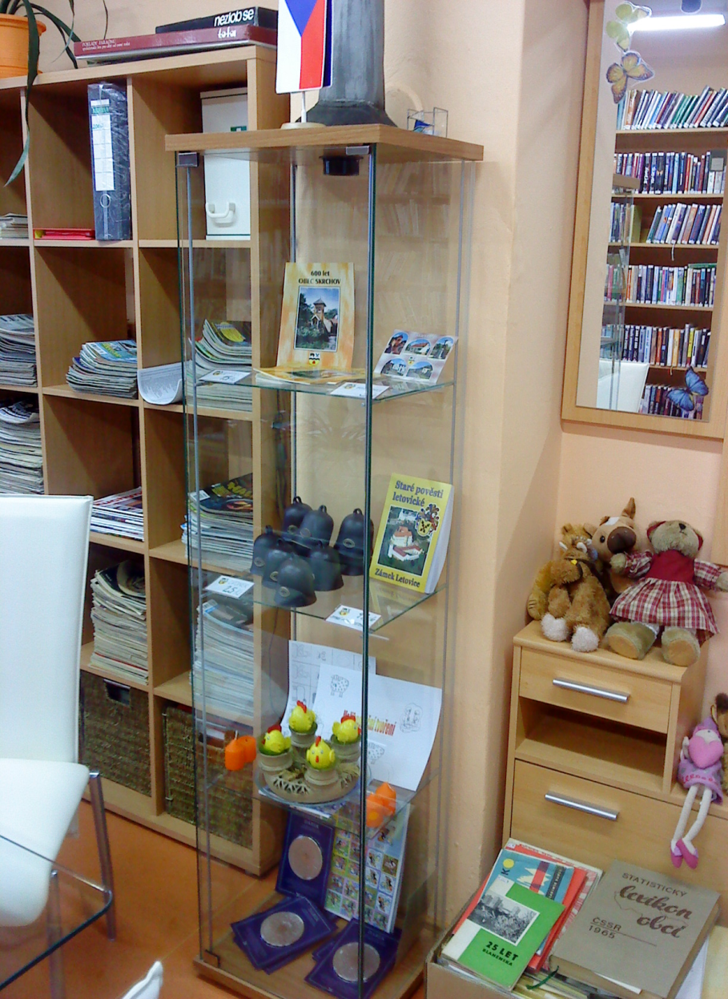
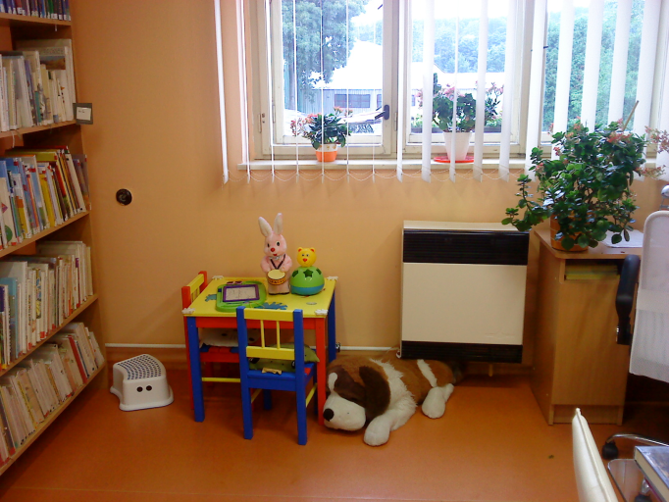
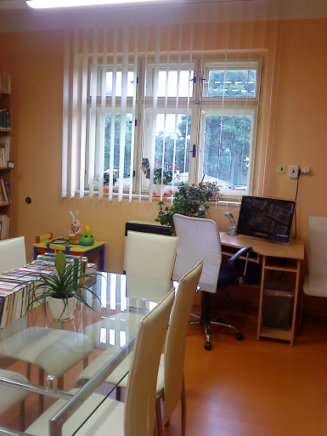
Jaké máme malé knihovny - Obecní knihovna Skrchov, region Boskovicko, 105 obyvatel
http://knihovnaskrchov.webk.cz/

Slide 29
NEPROFESIONÁLNÍ KNIHOVNY V JMK
Neprofesionální knihovny jsou páteří veřejných knihovnických a informačních služeb v kraji. Věnovat pozornost nejen úrovni jimi poskytovaných služeb (podpora komunitní činnosti knihoven),
ale také osobnosti knihovníka, jeho vzdělanostnímu profilu, míře odbornosti a komunikačním dovednostem.
…v centru pozornosti krajské metodiky pro další období.

Slide 30
Děkujeme za pozornost.

